Slide 1
Umrechnung von Zahlensystemen
Benedikt Sutter-Bonaparte / BBB
Version 3.1

Slide 2
Inhalt
Wieso haben wir ein Dezimalsystem
Das Dezimalsystem
Das Binärsystem
Das Oktalsystem
Das Hexadezimalsystem
Darstellung
Umrechnung von einem System in das andere

Slide 3

Einstiegsfrage / Vorwissen
Warum zählen wir bis 10?

Slide 4

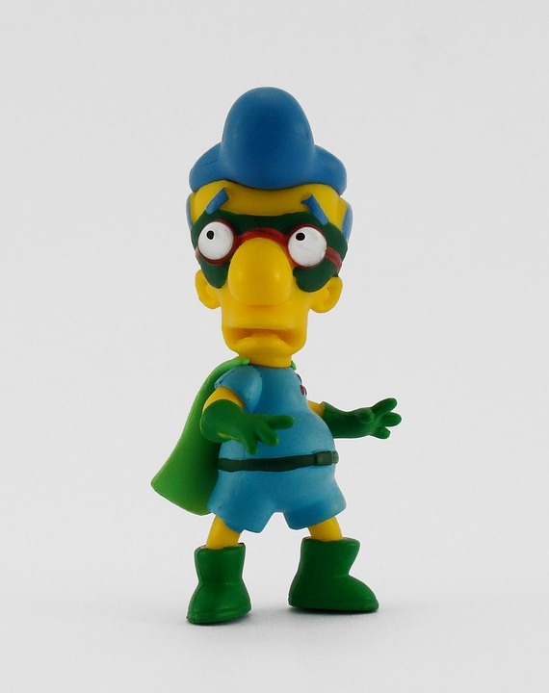
Wieso haben wir ein Dezimalsystem?
Wahrscheinlich weil wir 10 Finger haben.
Wir benutzen dazu 10 verschiedene Symbole:
0,1,2,3,4,5,6,7,8,9 → 10 Zeichen von 0 bis 9!
Notes:
Bilder Pixabay

Slide 5
Das Dezimalsystem
Basis: 10
Wert der Stellen: … 10³ ,10², 10¹, 10⁰
Beispiel:
  1674_{d}
  1x10³ + 6x10² + 7x10¹ + 4x10⁰
  1000 + 600 + 70 + 4 = 1674_{d}
Praktische Anwendung: Menschliche Mathematik
Dezimalsystem → kleines d oder 10 als Index hinter der Zahl.

Slide 6

Wieso rechnet der Computer nicht dezimal?
Der Computer kennt nur die Zustände Wahr und Falsch bzw. Ein und Aus oder eben 1 und 0. → 1 Bit
Der Computer kann also nicht im Dezimalsystem rechnen wie wir.
Der Computer rechnet im Binärsystem mit 1 und 0 und wandelt am Ende die binäre Zahl wieder in das Dezimalsystem um, damit wir Menschen die Zahl verstehen können.
Für den Computer ist das Dezimalsystem ein fremdes System!
Notes:
Bild PixaBay

Slide 7
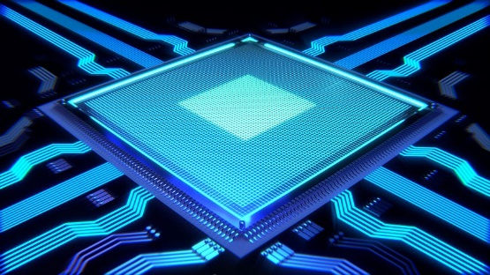
Das Binärsystem / Dualsystem
Basis: 2
Wert der Stellen: … 2³ ,2², 2¹, 2⁰
Symbole: 0,1
Beispiel:
  0110_{b}
  0x2³ + 1x2² + 1x2¹ + 0x2⁰
  0 + 4 + 2 + 0 = (dezimal = 6_{d})
Praktische Anwendung: interne Darstellung im Computer
Binärsystem → kleines b oder 2 als Index hinter der Zahl.
Notes:
Bild Pixabay

Slide 8
Binäre Zahlen lesen
Das binäre System erzeugt sehr lange Ziffernfolgen.
Auch wenn wir die jeweils 4 Bits mit einem Apostroph trennen, bleiben die Zahlen sehr schwer lesbar.
Bsp. Dezimal 123’456₁₀ bedeutet binär 1’1110’0010’0100’0000₂
Einfacher ist es die Computerzahlen in verwandten Zahlensystemen anzuzeigen, welche kürzere Ziffernfolgen erzeugen.
Es drängen sich hier Vielfache von 2 auf.
2 x 2 x 2 = 2³ = 8 → Achter-System, Oktalsystem
2 x 2 x 2 x 2 = 2⁴ = 16 → Sechzehner-System, Hexadezimalsystem

Slide 9
Das Oktalsystem
Basis: 8
Wert der Stellen: … 8³ ,8², 8¹, 8⁰
Symbole: 0,1,2,3,4,5,6,7
Beispiel:
  1674_{o}
  1x8³ + 6x8² + 7x8¹ + 4x8⁰
  512 + 384 + 56 + 4 = (dezimal = 956_{d})
Praktische Anwendung: Darstellung von 8-Bit-Zahlen, Speicheradressen
Oktalsystem → kleines o oder 8 als Index hinter der Zahl.
Notes:
Bild Pixabay

Slide 10
Das Hexadezimalsystem
Uns gehen hier die Symbole für Ziffern aus → Buchstaben als Ersatz!
A → 10
B →11
C → 12
D → 13
E → 14
F → 15
Basis: 16
Wert der Stellen: … 16³ ,16², 16¹, 16⁰
Symbole: 0,1,2,3,4,5,6,7,8,9,A,B,C,D,E,F
Beispiel:
  A70B_{h}
  Ax16³ + 7x16² + 0x16¹ + Bx16⁰
  10x16³ + 7x16² + 0x16¹+11x16⁰
  40‘960 + 1‘792 + 0 + 11 = (dezimal = 42‘763_{d})
Praktische Anwendung: MAC-Adresse, IPv6-Adresse, Speicheradressen,
Farben in HTML
Hexadezimalsystem → kleines h oder 16 als Index hinter der Zahl.

Slide 11
Darstellung
Der Zahl 101 sehen wir nicht an, welchem Zahlensystem sie zugeordnet werden muss.
Ein tiefgestellter Buchstabe am Ende hilft.
101_{b} → Binär 1001 0101_{b} Vierergruppe
101_{o} → Oktal 100 111 101_{o} Dreiergruppe
101_{d} → Dezimal 1’101_{d} Tausendertrennzeichen
101_{h} → Hexadezimal 11 01_{h} Zweiergruppe
Mit Hochkommas/Leerstellen gruppieren, zum einfacheren Lesen.
Alternative: Tiefgestellte Zahlen → 101₂, 101₈, 101₁₀, 101₁₆

Slide 12
Verständnisfragen: Zahlensysteme
Wie stellt der Computer intern Zahlen dar?
Binär mit 1 und 0.
Welches Zahlensystem ist für den Computer «fremd»?
Das Dezimalsystem
Warum werden binäre Zahlen oft im Oktalsystem oder Hexadezimalsystem angezeigt?
Binärzahlen sind für den Menschen schwer zu lesen, weil sie so gross sind.
Die Umwandlung in ein Zahlensystem, welches ein Vielfaches von 2 als Basis hat, schafft einfacher lesbare Zahlen und ist aber auch einfach umzurechnen.
Antwort hier darunter
Antwort hier darunter
Antwort hier darunter

Slide 13
Umrechnung Dezimal in Binär
Division durch 2 (der Basis) bis Null
z.B. Umrechnung von 157_{d}
  157/2 = 78 Rest 1
  78/2 = 39 Rest 0
  39/2 = 19 Rest 1
  19/2 = 9 Rest 1
  9/2 = 4 Rest 1
  4/2 = 2 Rest 0
  2/2 = 1 Rest 0
  1/2 = 0 Rest 1
Resultat: 1001‘1101_{b}
Richtung zum Ablesen!

Slide 14
Umrechnung Dezimal in Oktal
Division durch 8 (der Basis) bis Null
z.B. Umrechnung von 767_{d}
  767/8 = 95 Rest 7
  95/8 = 11 Rest 7
  11/8= 1 Rest 3
  1/8= 0 Rest 1
Resultat: 1 377_{o}
Richtung zum Ablesen!

Slide 15
Umrechnung Dezimal in Hexadezimal
Division durch 16 (der Basis) bis Null
z.B. Umrechnung von 7068_{d}
  7068/16 = 441 Rest 12 → C
  441/16= 27 Rest 9 → 9
  27/16= 1 Rest 11 → B
  1/16= 0 Rest 1 → 1
Resultat: 1B 9C_{h}
Richtung zum Ablesen!

Slide 16
Umrechnung Binär in Hexadezimal
Vier Binärstellen ergeben eine Hexadezimalstelle.
1001 1111 0001 1110_{b}
9 F 1 E_{h}
Umgekehrt:
A B C D_{h}
1010 1011 1100 1101_{b}

Slide 17
Umrechnung Binär in Oktal
Drei Binärstellen ergeben eine Oktalstelle.
100 111 001 110_{b}
4 7 1 6_{o}
Umgekehrt:
7 0 5 6_{o}
111 000 101 110_{b}

Slide 18
Zusammenfassung
Das Fremde Zahlensystem ist das Dezimalsystem
→ Es ist für den Menschen gemacht, nicht für den Computer.
Der Computer stellt alles binär dar.
Für uns ist die Darstellung oktal oder hexadezimal einfacher zum lesen.
Binär-, Oktal- und Hexadezimalsystem sind verwandt und rasch umrechenbar. → Vielfache von 2
Zur Umrechnung in das Dezimalsystem ist mehr Aufwand nötig.

Slide 19
Fachbegriffe
Binärsystem
Oktalsystem
Dezimalsystem
Hexadezimalsystem
Basis
Division

